Slide 1
О том, как белка с
евражкой поспорили
Дополнительная образовательная деятельность
по ДОП «Якутия – Родина моя»
в старшей группе
Педагог дополнительного образования высшей кв. категории
МБДОУ ЦРР – д/с «Колокольчик» п. Витим Шкоденко И.Г.

Slide 2
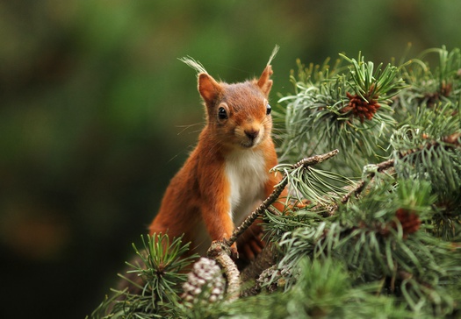
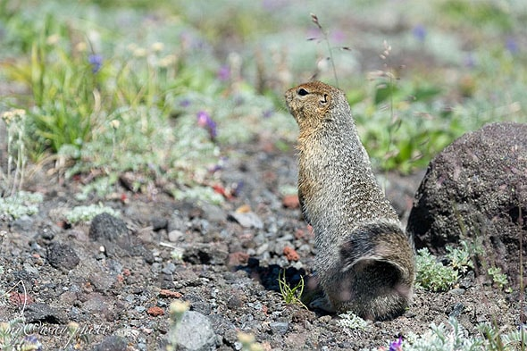
- Как-то встретились на границе между лесом и тундрой два небольших зверька – белка и евражка (суслик). Познакомились, начали рассказывать друг о друге и не заметили, как начали спорить, чей дом лучше.

Slide 3
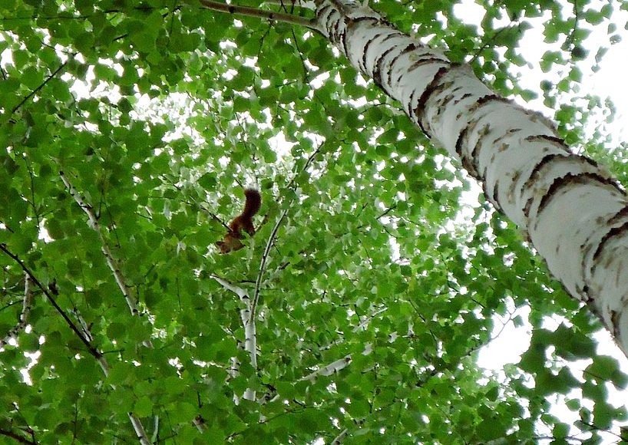
Белка говорит евражке:
- Я живу в красивом лесу на высокой березе, а домик мой дупло называется, там зимой тепло и уютно. Запасов разных видимо-невидимо, и орехи, и грибы. А там, где ты живешь, есть красивый лес и высокие березы?

Slide 4
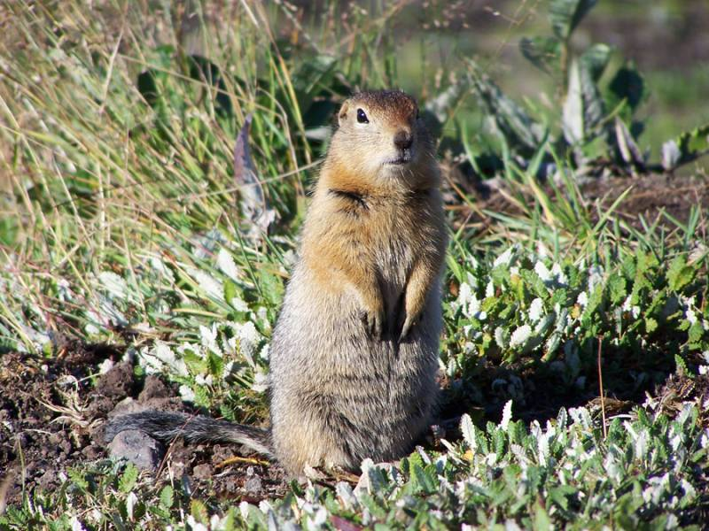
- Нет, я живу в тундре, - отвечает ей евражка - там нет леса, а березы не высокие, а карликовые. Потому что зимой в тундре лютые морозы и ледяной ветер, высокие деревья замерзли бы и погибли.

Slide 5
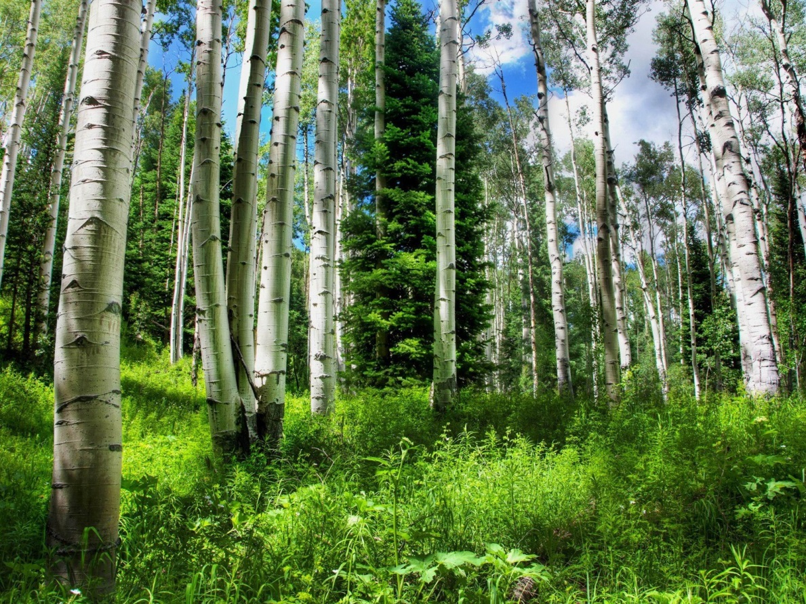
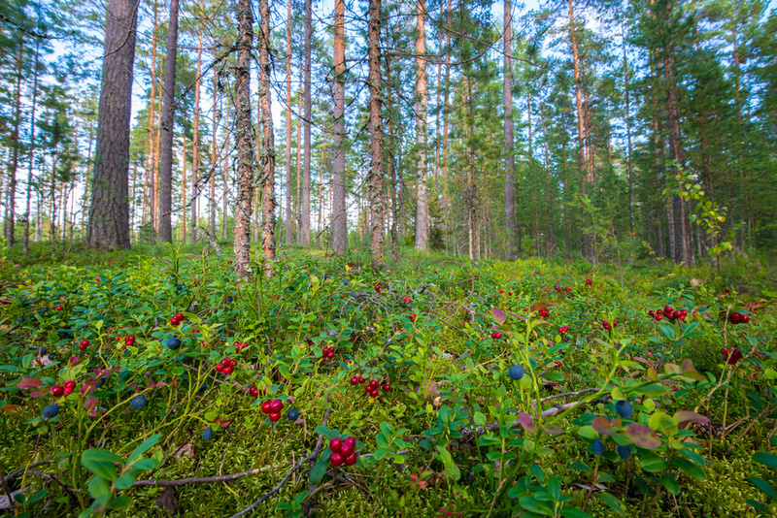
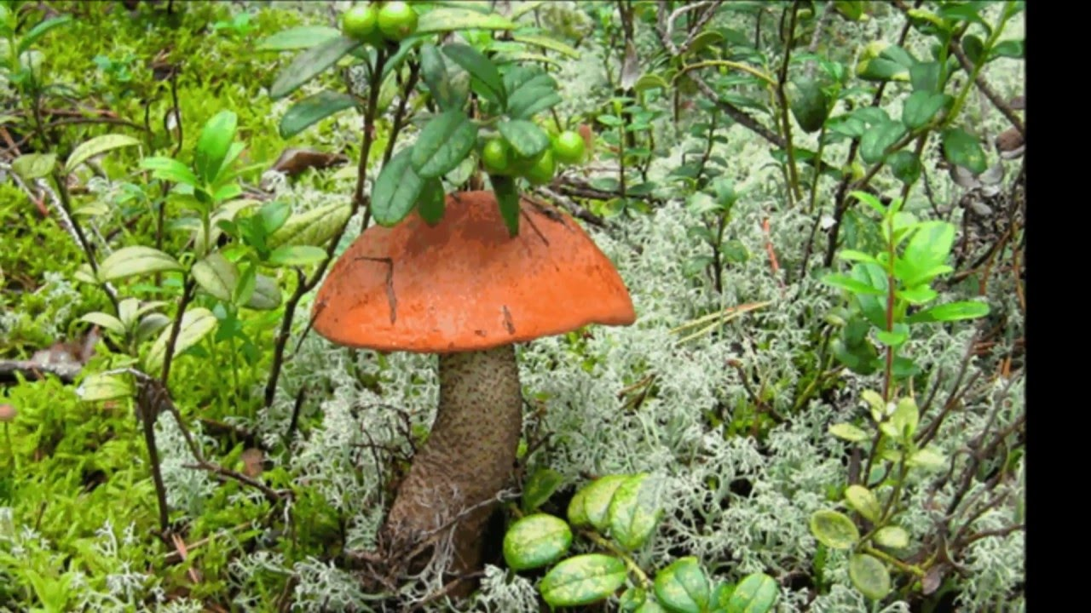
- Значит мой дом лучше и красивее. Много в лесу разных деревьев и кустарников. А летом такая благодать, птицы поют на разные голоса, кузнечики в траве стрекочут. К осени грибов и ягод разных полно. Насушу на веточках белых грибов, на всю зиму мне и бельчатам хватает. Густой лес защищает наши дома от ветра.

Slide 6
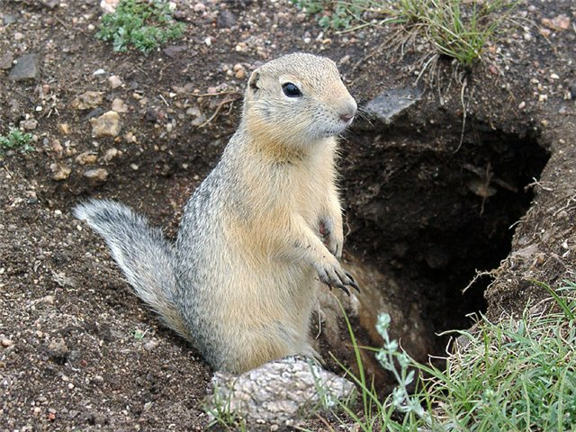
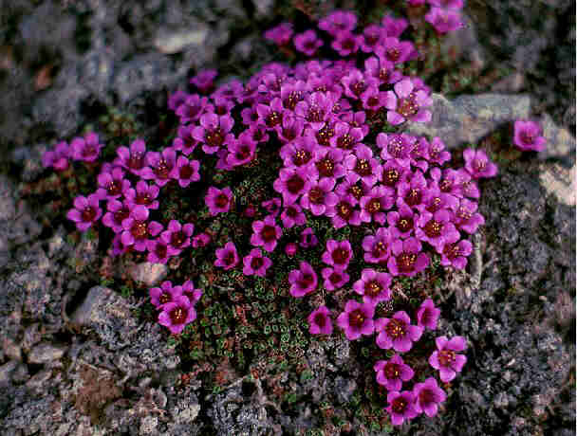
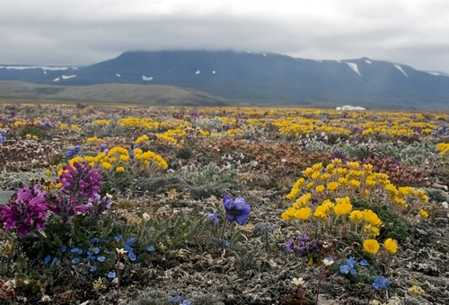
Хорошо, конечно, в лесу, но в тундре все-таки лучше. Мы, евражки, живем в норках, которые в земле делаем. А норки наши через множество подземных ходов сообщаются. Можно зайти в одну норку, а выйти в другую. Лето в тундре короткое, но такое красивое, потому что тундра покрывается сплошным разноцветным ковром из живых цветов. То красный ковер, то желтый, то голубой, то розовый, глаз не оторвать.

Slide 7
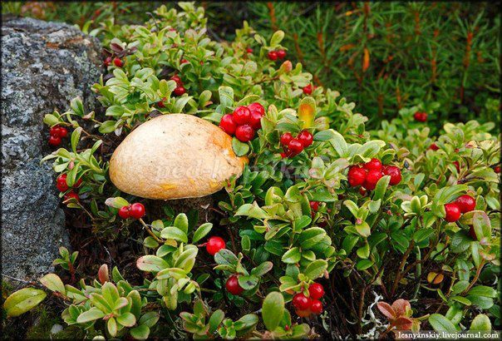
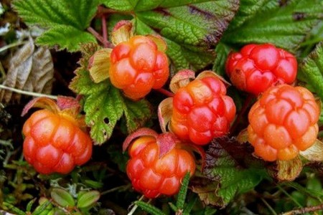
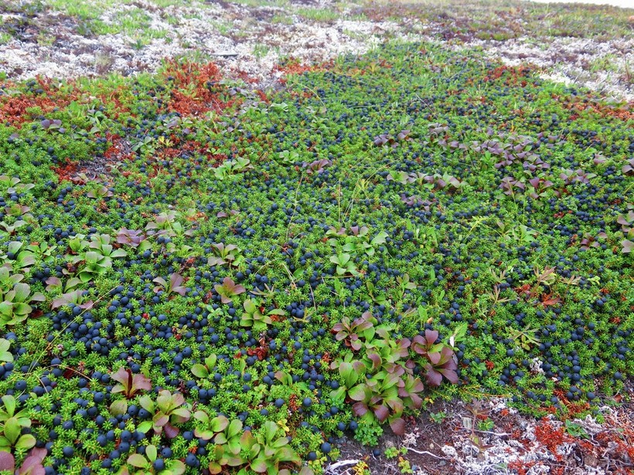
И грибы тоже в тундре растут и ягоды сладкие, голубика, морошка.

Slide 8
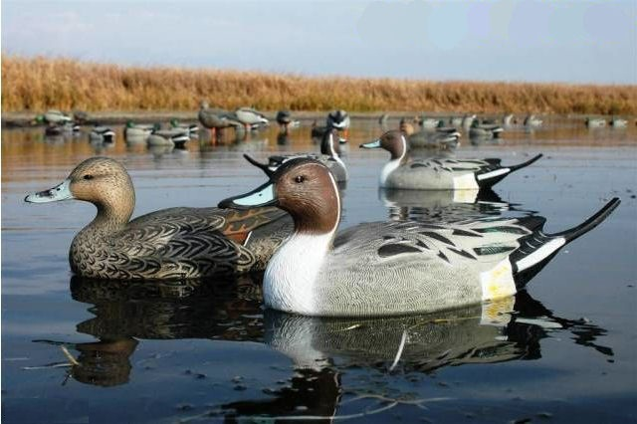
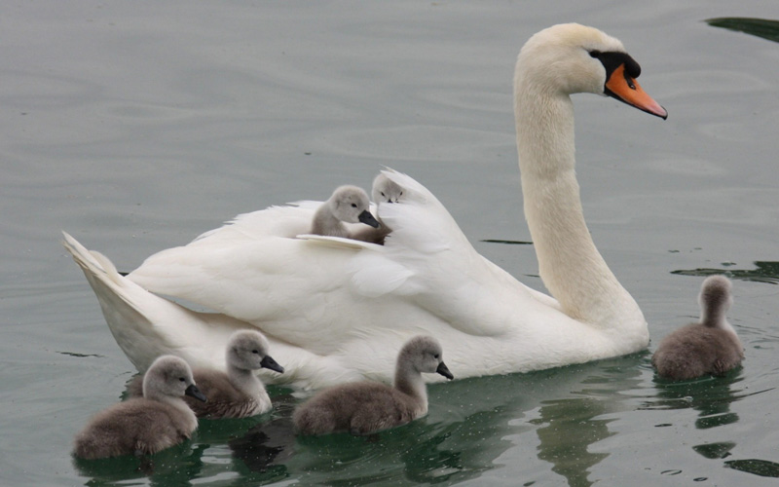
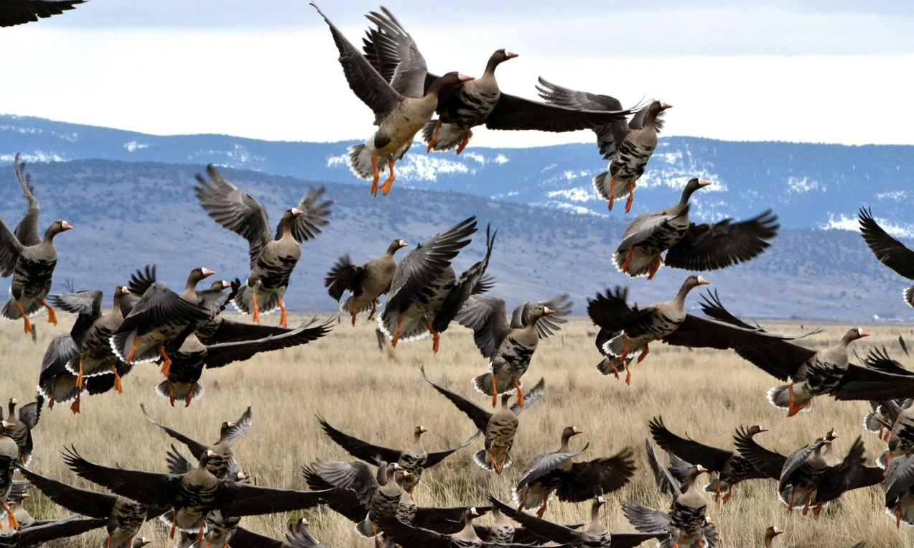
- А осенью в тундру столько птиц прилетает, каких в лесу не встретишь: утки, гуси, лебеди и много других. Гнезда строят, птенцов выводят. В тундре летом корма для всех хватает.

Slide 9
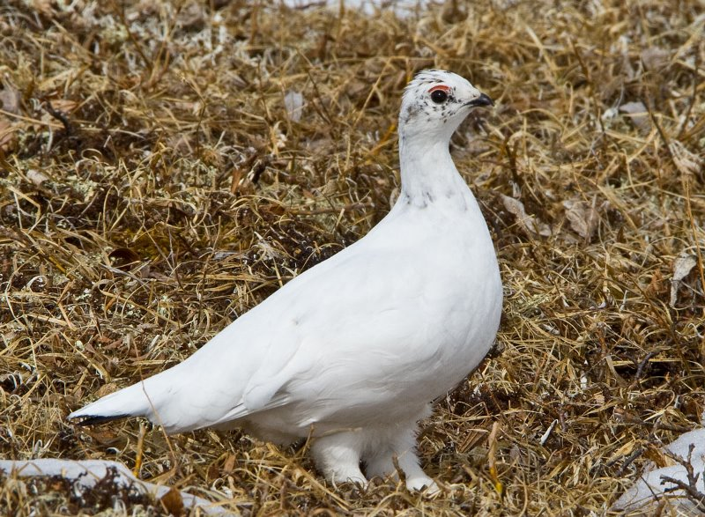
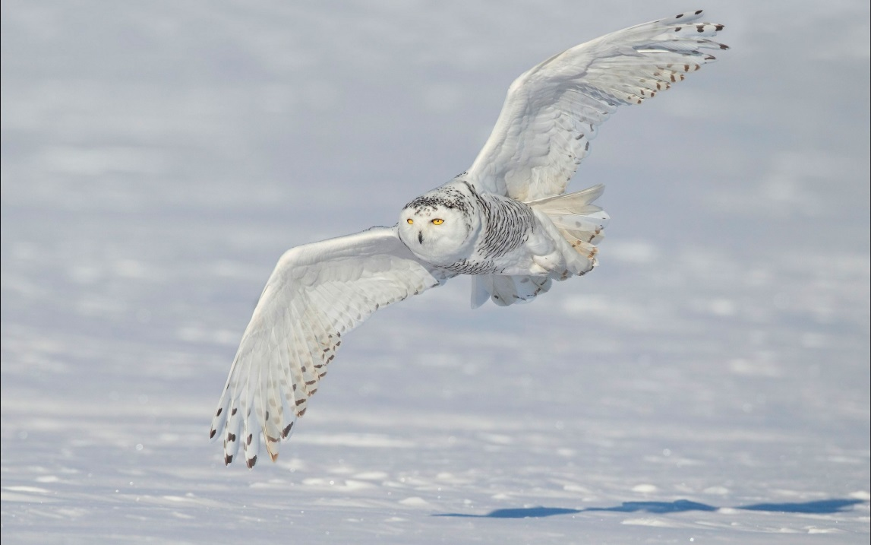
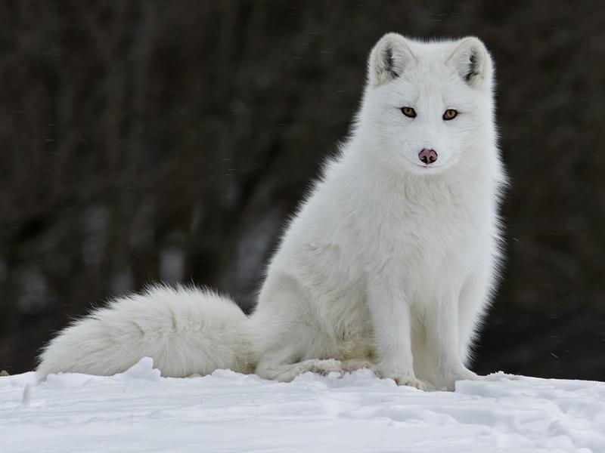
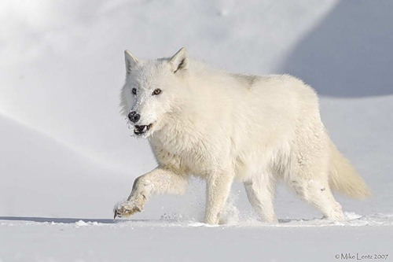
Много белых животных и птиц можно встретить: белая сова, белая куропатка, песец, полярный волк. А у вас, в лесу, есть белые животные и птицы?

Slide 10
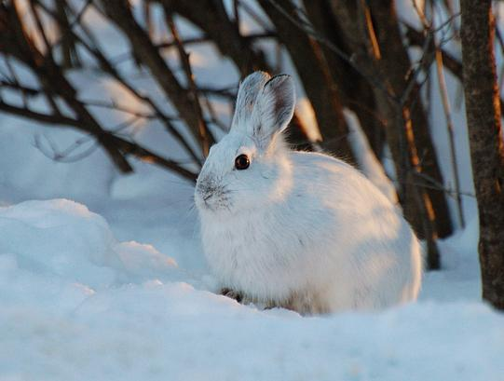
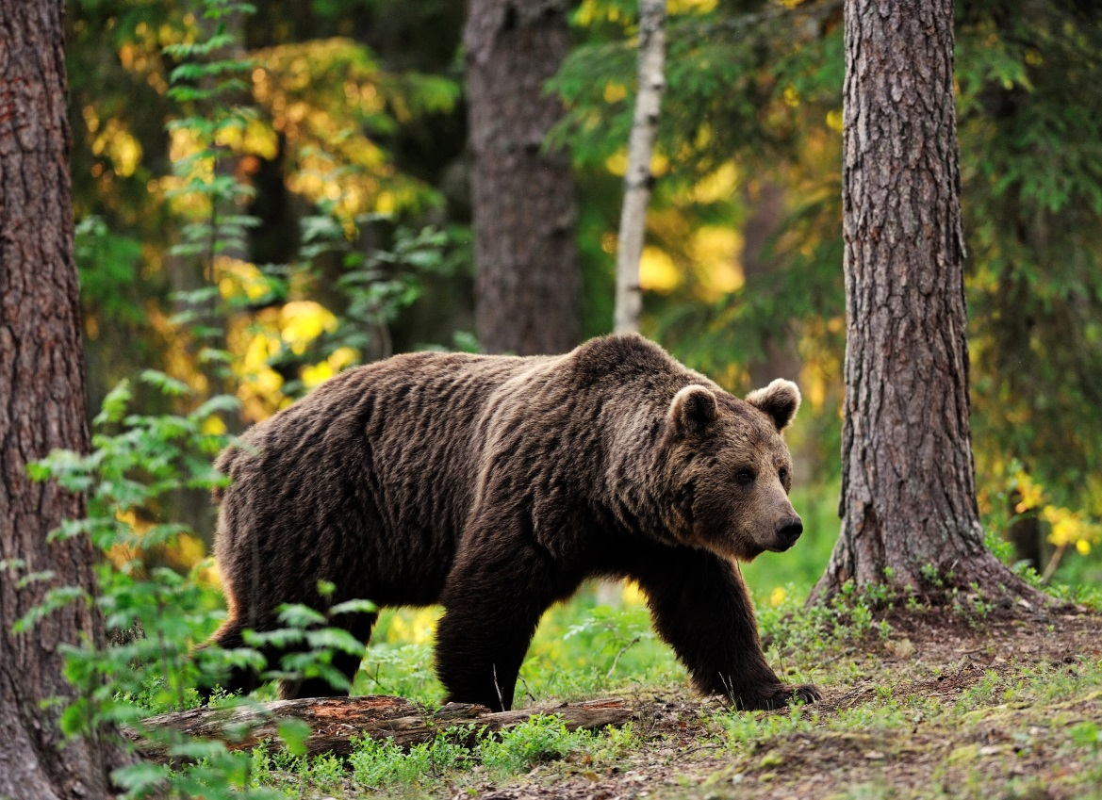
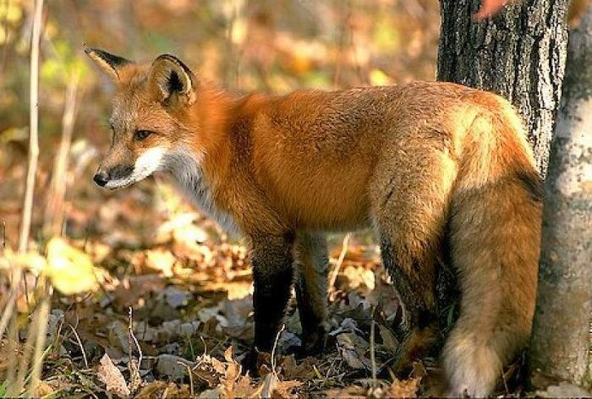
Знаю только зайца, который зимой белую шубу одевает, а летом ее на серую меняет. Зато у нас в лесу живет огромный бурый медведь, он всю зиму спит, а летом жир набирает. Лиса в красивой рыжей шубке, хитрее зверя нет.

Slide 11
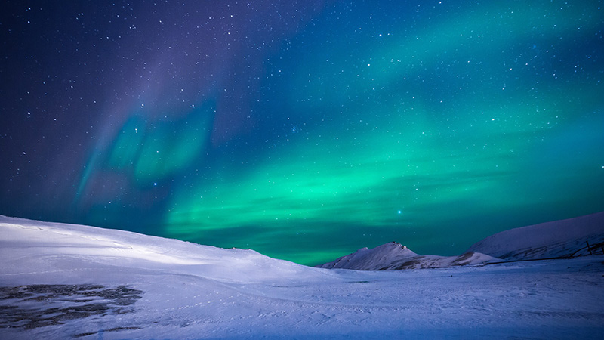
- Ты когда-нибудь видела северное сияние, когда все ночное небо озаряется и переливается разноцветными всполохами? В тундре такое явление можно наблюдать часто.

Slide 12
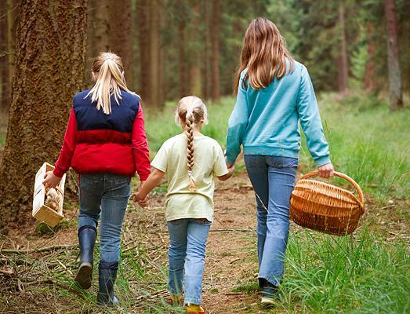
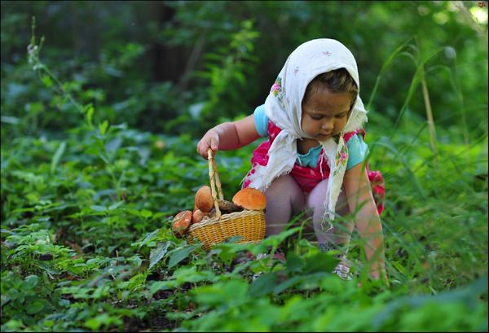
- Нет, я никогда не видела ничего подобного, зато в лесу часто двуногих вижу, ходят, грибы, ягоды собирают. Такие интересные, особенно те, которые маленького роста. Как мои маленькие бельчата шалят.

Slide 13
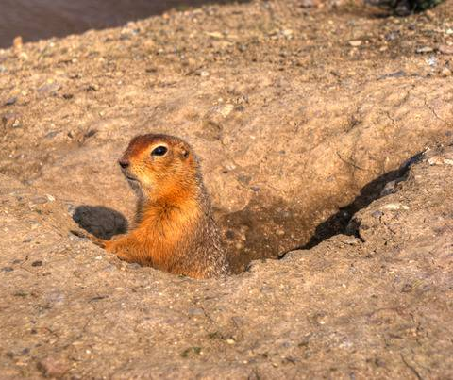
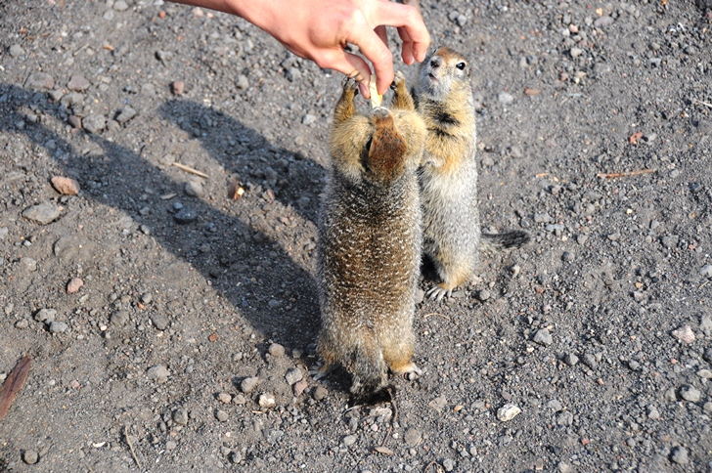
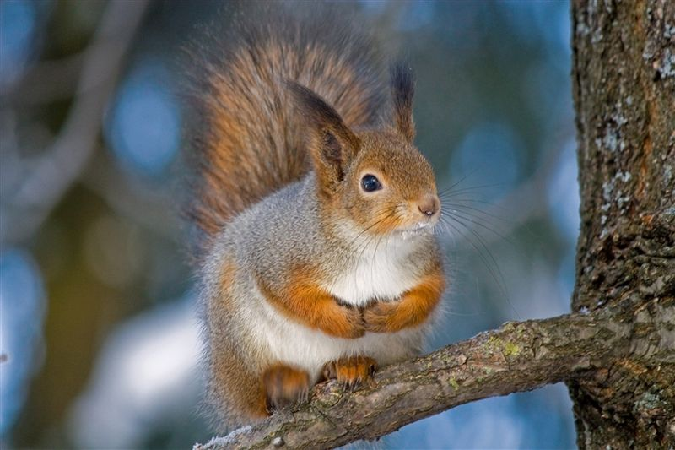
- А мы, евражки, любим свои дома рядом с двуногими строить, они добрые и всегда чем-нибудь нас угощают.
- Надо и мне попробовать подружиться с человеком. Мне пора домой, до встречи, евражка!
- До свидания белочка, мы обязательно еще увидимся, и будем рассказывать друг другу о своем любимом доме…

Slide 14
Спасибо за внимание!

